Slide 1

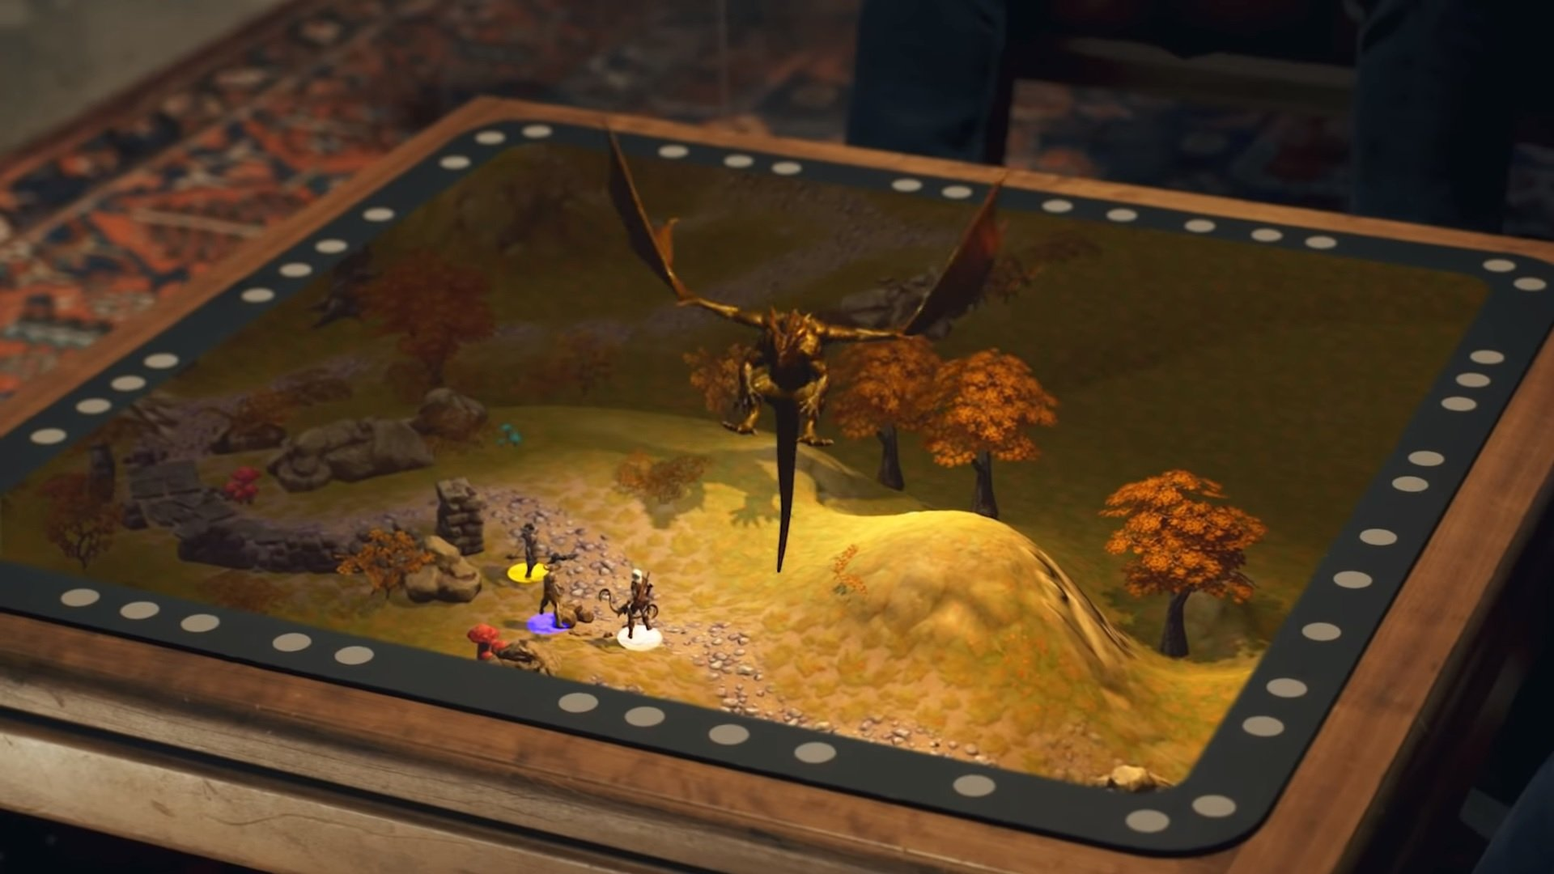
Biblioteka klas dla papierowej gry RPG
Konrad Dróżdż
Jakub Adamus
Paweł Sikora

Slide 2
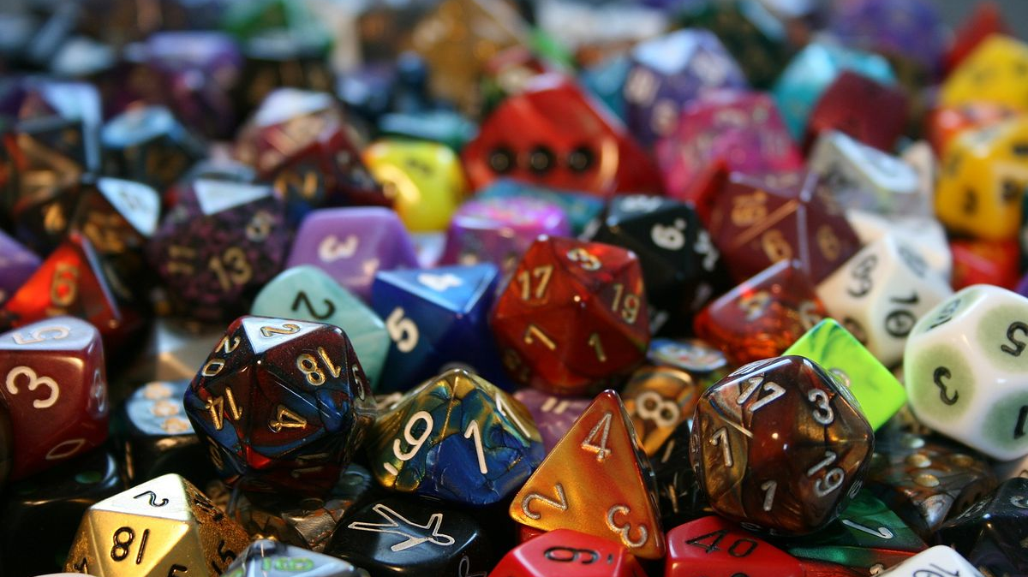
Cel projektu
Celem naszego projektu było stworzenie biblioteki klas która umożliwiała by przygotowanie środowiska do poprowadzenia takiej rozgrywki. W tym celu przygotowaliśmy wstępną strukturę klas którą opisaliśmy na diagramie w osobnym pliku

Slide 3
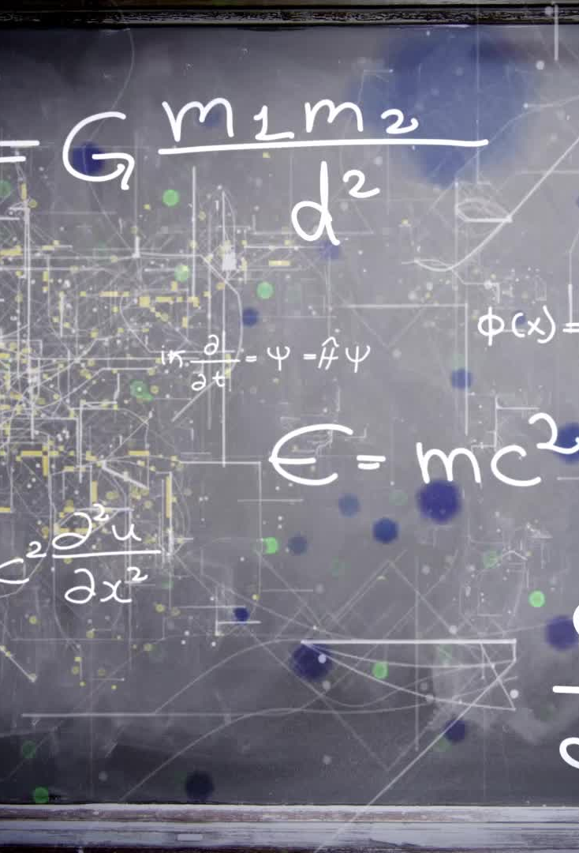
Początkowe problemy
Pierwszym wyzwaniem jakie napotkaliśmy była skala tego przedsięwzięcia. Biorąc pod uwagę nakład czasu wymagany, musieliśmy zdecydować jak bardzo rozbudowana biblioteka to będzie i na jaką szczegółowość rozgrywki pozwoli. Zaczęliśmy od stworzenia podstawowych elementów, pozwalających na utworzenie postaci gracza lub niezależnej, przeciwników oraz przedmiotów na wyposażeniu postaci. Niestety rozbudowa tych elementów wymagała więcej wkładu pracy niż się spodziewaliśmy, co przełożyło się na rezygnację z niektórych pierwotnych założeń takich jak standardowe lokacje

Slide 4
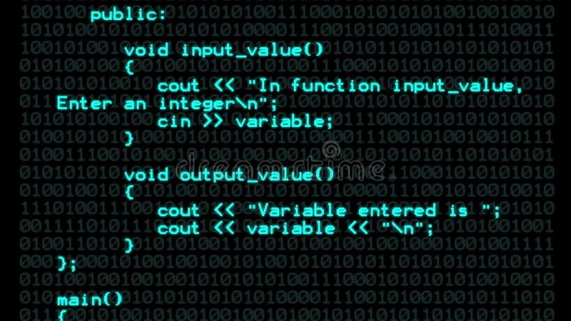
Możliwości jakie udostępnia nasza biblioteka
Tworzenie postaci
Symulacja walki
Symulacja rzutu kością
Handel z NPC
Podstawowa ekonomia świata
Element rozwoju postaci
Ekwipunek postaci zależnych i niezależnych(w tym przedmioty jednorazowego lub wielokrotnego użytku)
Umiejętności postaci zależnych
Klasy bohaterów
Statystki postaci

Slide 5
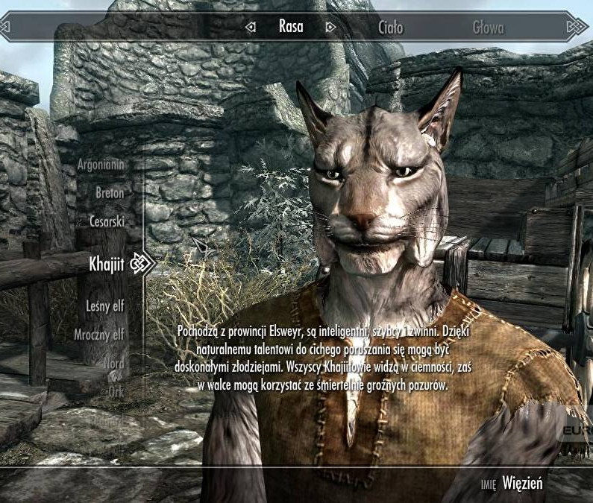
Tworzenie Postaci
Podczas tworzenia postaci użytkownik wybiera :
Rasę
Przynależność
Klasę
Statystyki

Slide 6
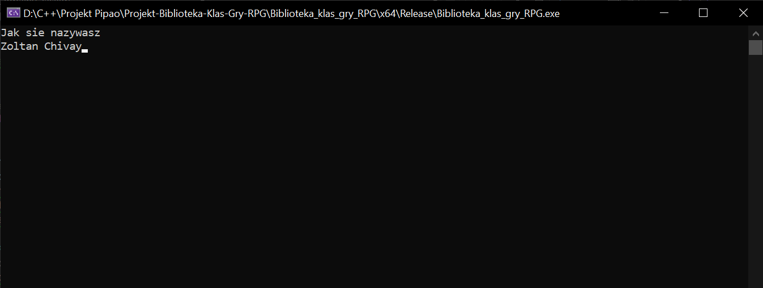
Przykład nadania nazwy postaci

Slide 7
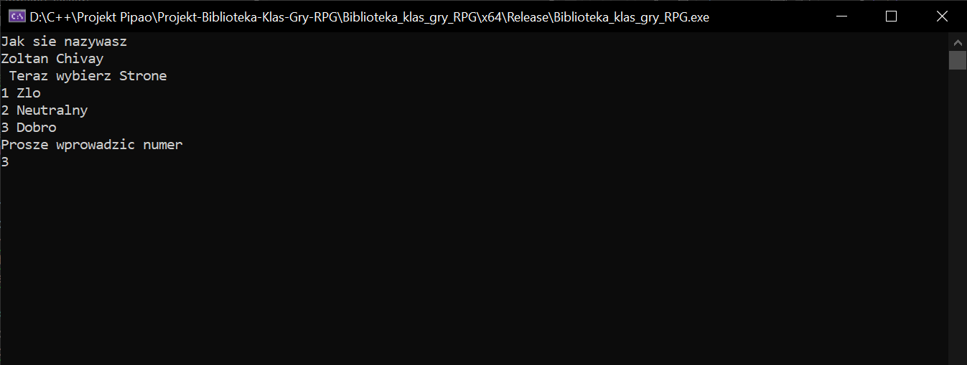
Przykład wyboru przynależności

Slide 8
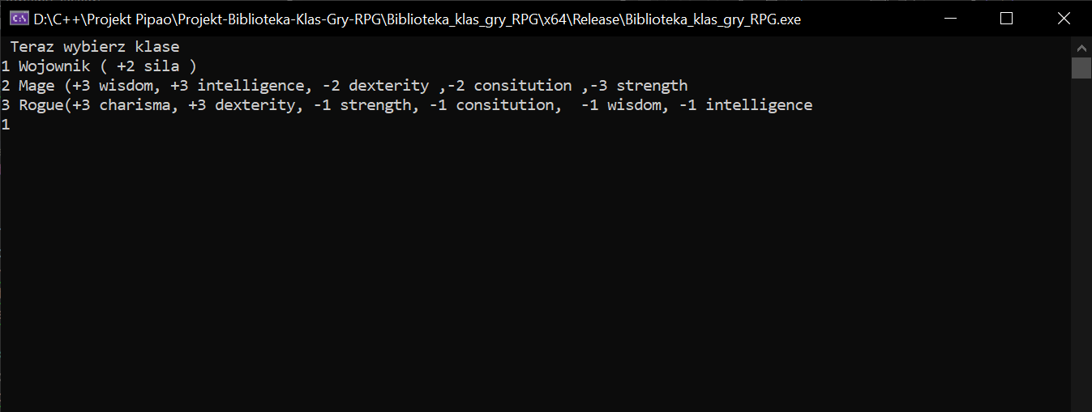
Przykład wyboru klasy postaci

Slide 9
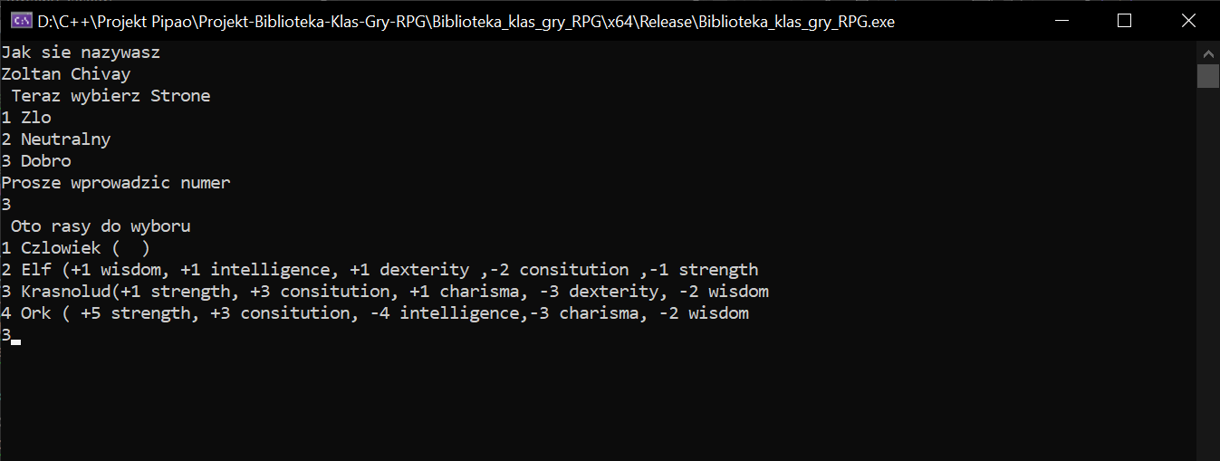
Przykład wyboru rasy postaci

Slide 10
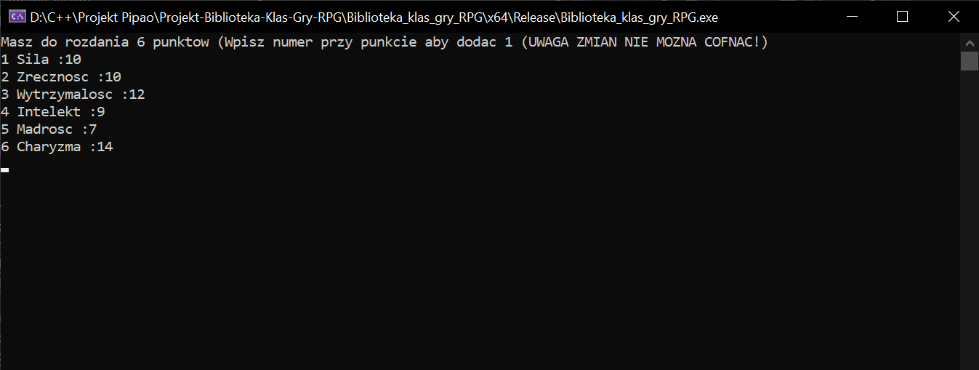
Przykład przydzielenia punktów przy tworzeniu postaci

Slide 11
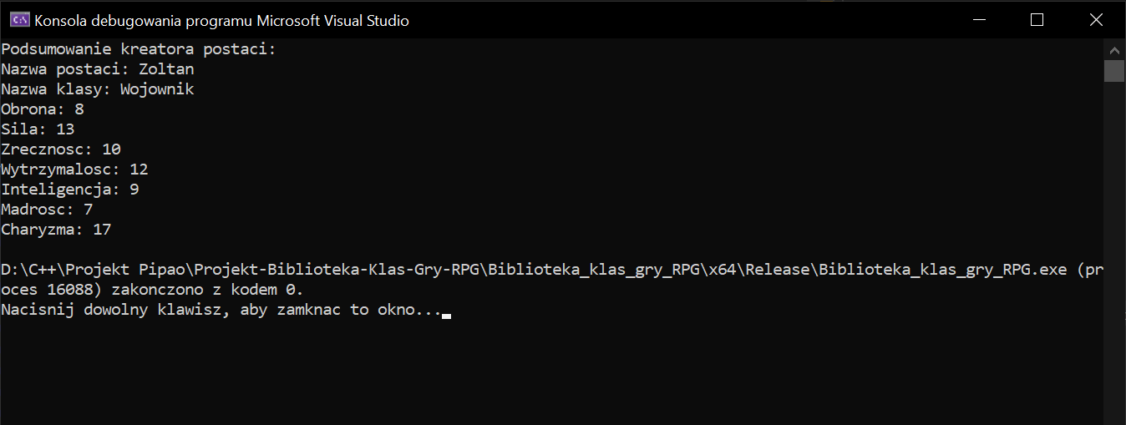
Podsumowanie kreatora postaci

Slide 12
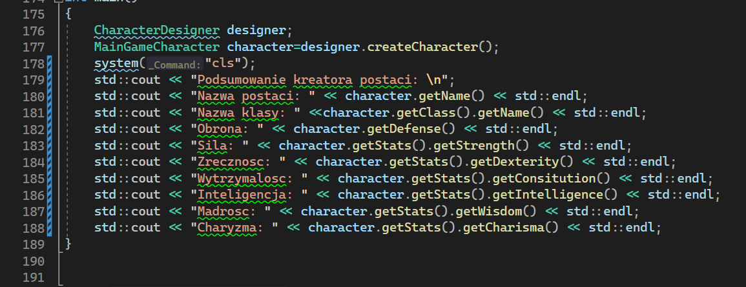
Przykład tworzenia postaci

Slide 13
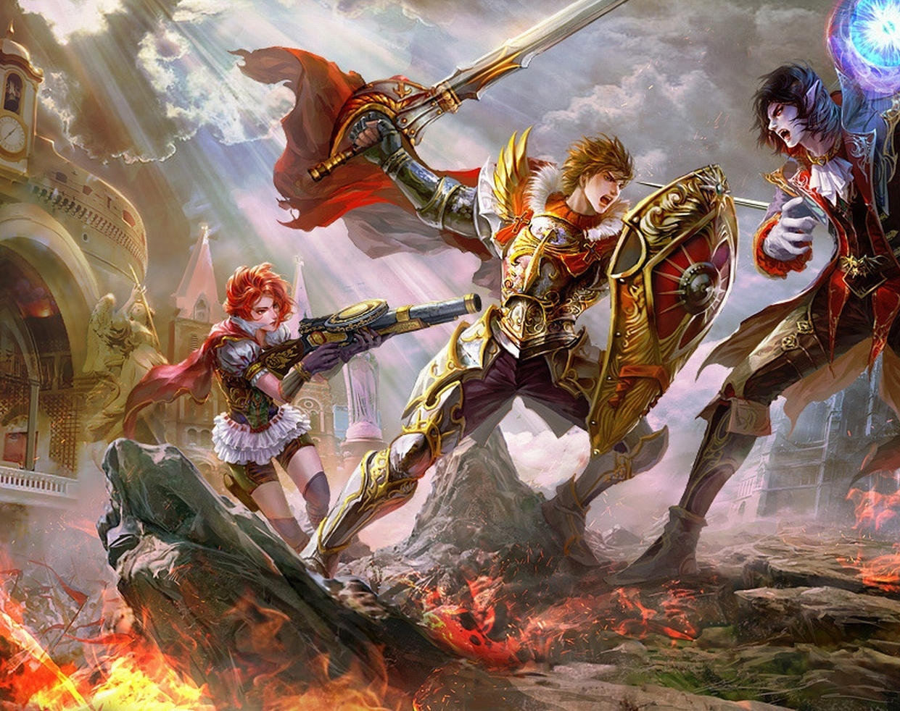
Symulacja walki
Symulacja walki odbywa się w trybie turowym (ruchy postaci zależnych i niezależnych są wykonywane po kolei, kolejność ruchu jest zależna od inicjatywy danej postaci)
Zaimplementowane zostało AI dzięki któremu wróg sam podejmuje decyzje odnośnie następnego ruchu
W walce może brać udział kilka postaci
Walka odbywa się przez rzuty kostką, której wyrzucony wynik bezpośrednio wypływa na walkę
W walce zostały zaimplementowane zdarzenia takie jak trafienie krytyczne czy używanie umiejętności

Slide 14
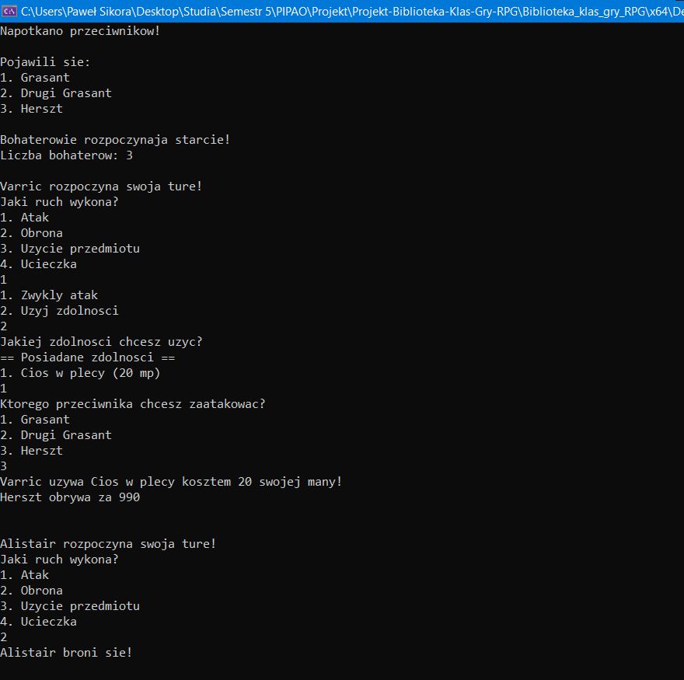
Przebieg walki

Slide 15
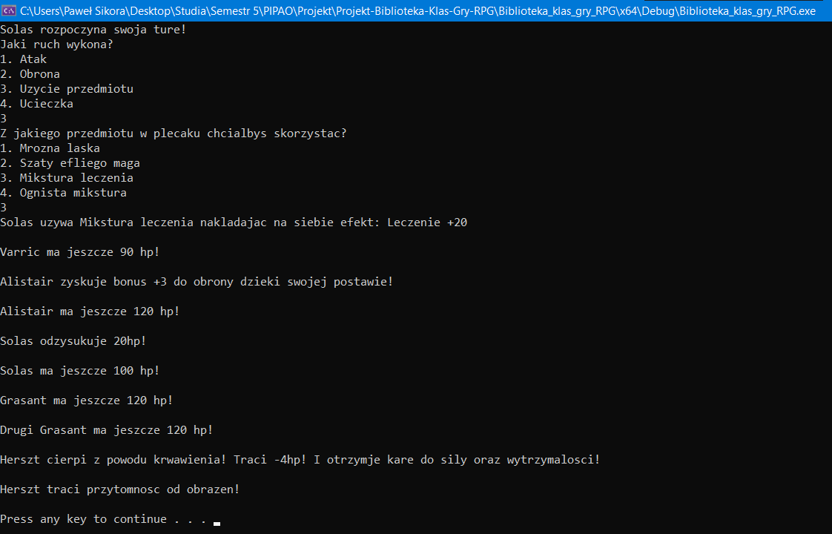

Slide 16
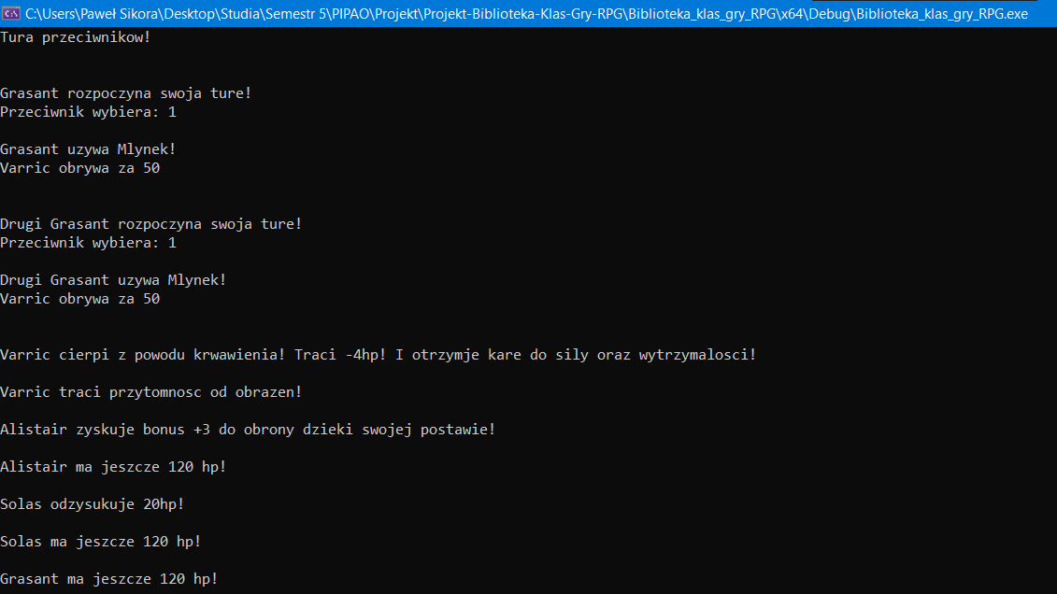
Tura Przeciwników

Slide 17
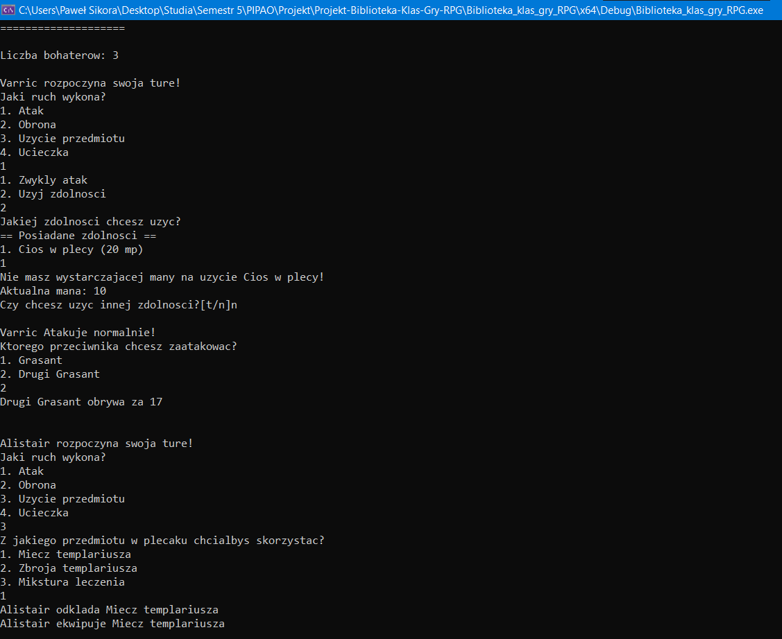

Slide 18
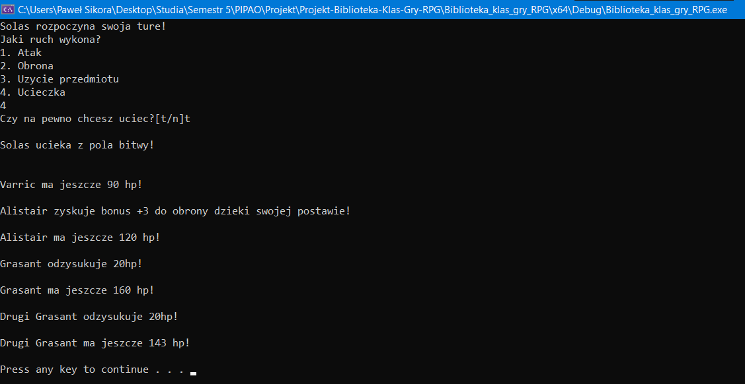
Ucieczka z pola bitwy

Slide 19
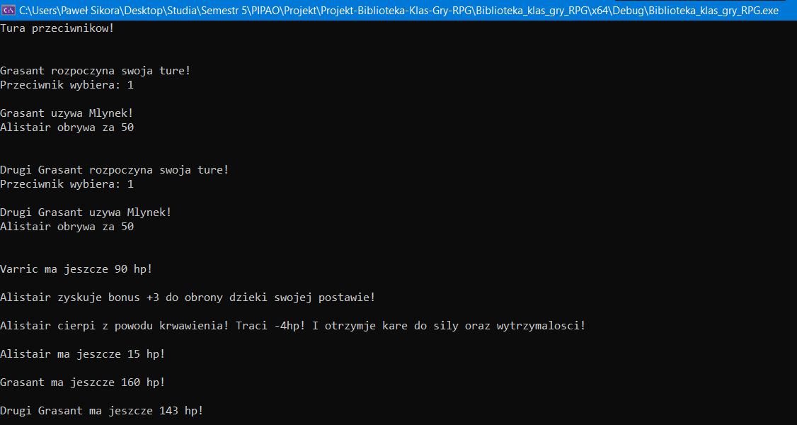

Slide 20
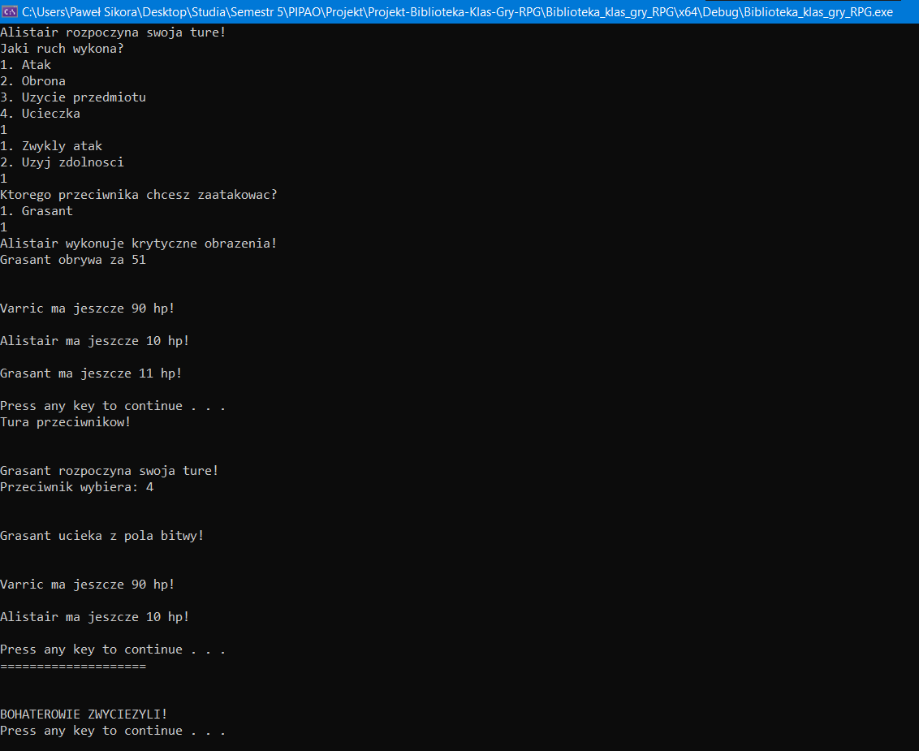
Zakończenie walki

Slide 21
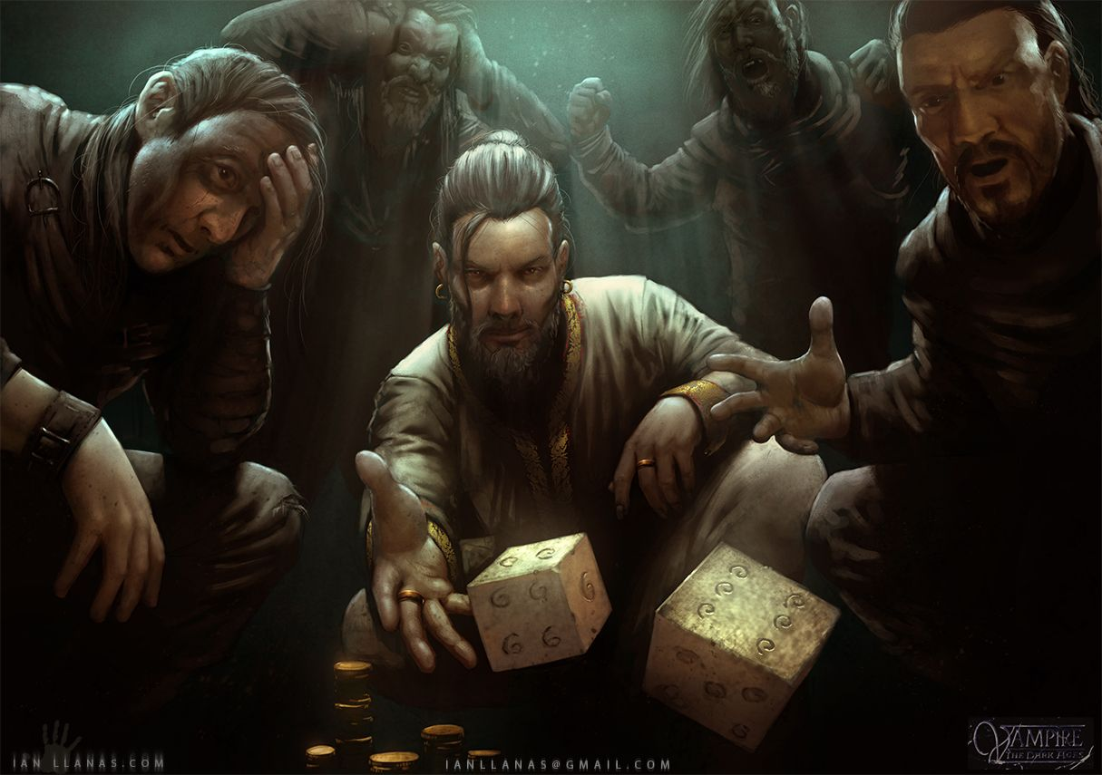
Symulacja rzutu kością
Biblioteka pozwala na ocenienie skuteczności oraz wyniku akcji poprzez algorytmu rzutu kością
W zależności od sytuacji jest używana inna kość
Implementacja rzutu kością pozwala zwiększyć realizm gry, ponieważ szansa na trafienie przeciwnika nie powinna być taka sama jak szansa na trafienie wroga potężnym zaklęciem
Dzięki rzutowi kością możliwa była implementacja trafień krytycznych

Slide 22
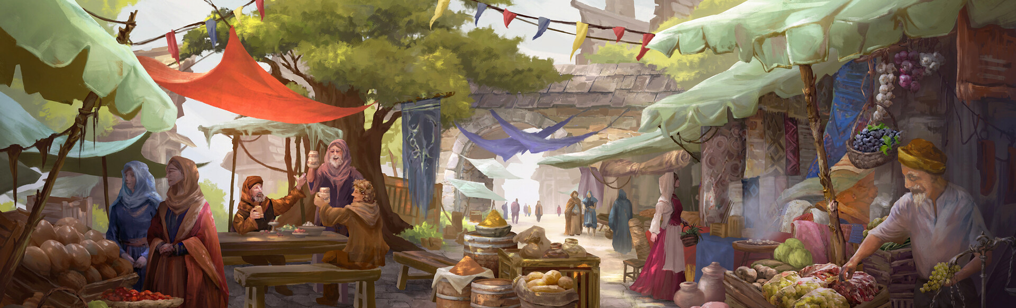
Handel z NPC
Handel NPC z bohaterami jest oparty na walucie (którą jest złoto)
Podczas handlu wzięliśmy pod uwagę możliwości zakupy oraz sprzedaży dla każdego NPC
Handel opiera się na zasadzie sprzedaży i kupna przedmiotów posiadanych przez bohatera lub NPC
Dzięki implementacji handlu bohaterowie mają możliwość rozwoju ( w sensie ekwipunku) poprzez kupno nowych broni, pancerzy lub przedmiotów jednorazowych itd...

Slide 23
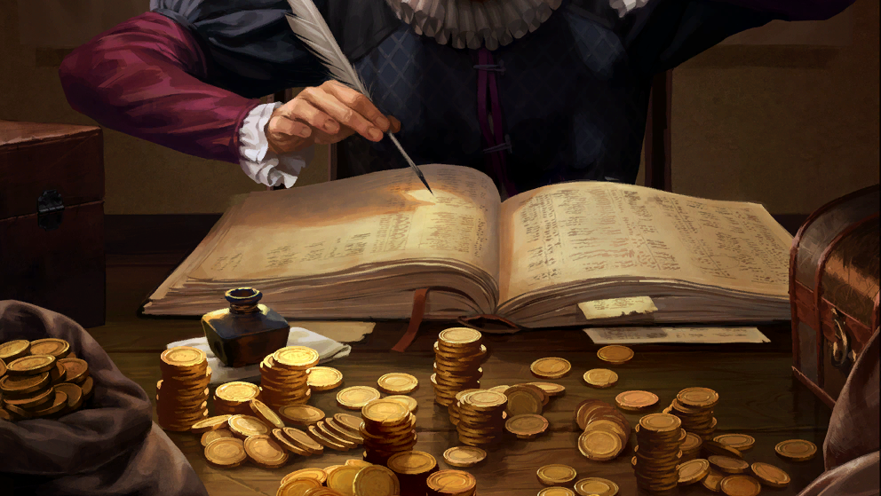
Podstawowa ekonomia świata
W ramach podstawowej ekonomii zaimplementowaliśmy tak zwany „Podatek kupiecki” każdy kupiec będzie kupował przedmioty poniżej ich oryginalnych wartości, jako iż każdy chce zarobić
Kupcy przez element gospodarczy złota nie będą w stanie kupować wszystkich przedmiotów, które bohater będzie chciał sprzedać, ponieważ (kupiec) ma ograniczoną ilość złota na która wpływa wartość kupionych i sprzedanych towarów.
Dzięki wprowadzeniu ekonomii zapobiegamy sytuacji w której bohater obładowany przedmiotami będzie mógł od razu wymienić je na ogromne ilości złota, co psuło by balans gry.

Slide 24
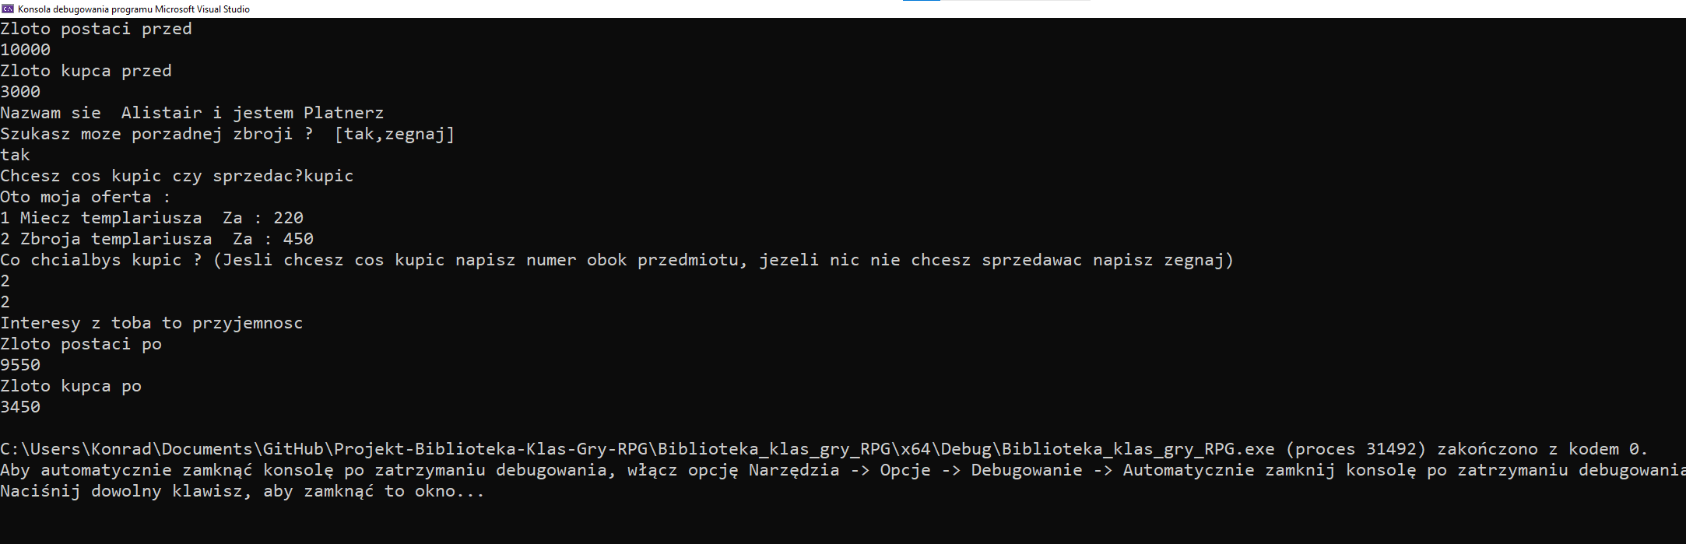
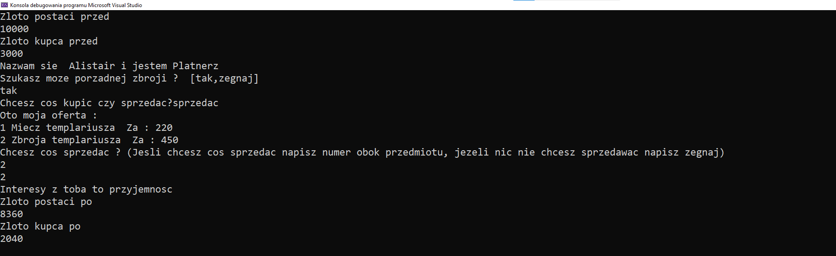
Przykład handlu i ekonomii

Slide 25
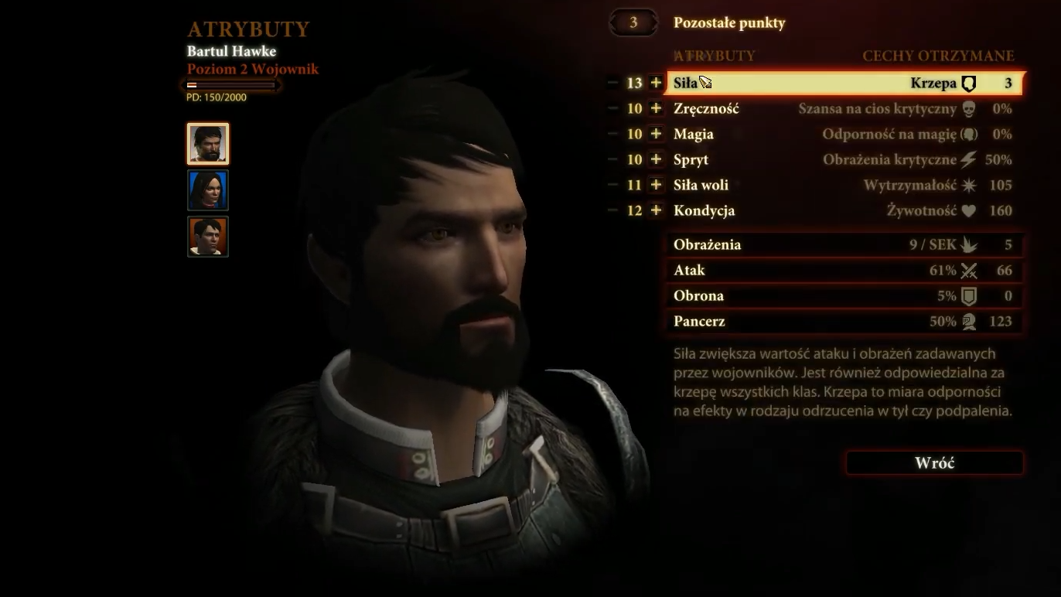
Element rozwoju postaci
Rozwój postaci został stworzony, by zwiększyć realizm oraz dać możliwość potykania się z potężniejszymi przeciwnikami
Jest on oparty na punktach statystyk które są zwiększane wraz w wzrostem poziomu bohatera
Punkty statystyk są zwiększane w zależności od klasy bohatera
Przy tworzeniu postaci jest możliwość zwiększania DOWOLNYCH statystyk, lecz z ograniczeniem 10 pkt.
Statystyki bezpośrednio wpływają na przebieg walki

Slide 26
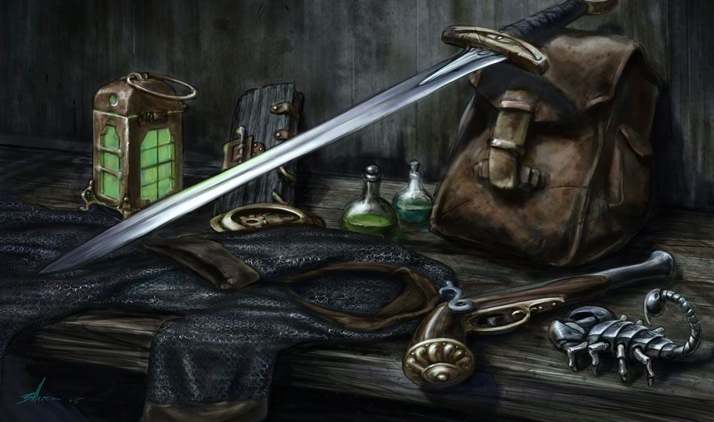
Ekwipunek postaci
Ekwipunek postaci został dodany by dodać „głębi” do gry
Pozwala on na bardziej dynamiczny rozwój walki przez przedmioty jednorazowe
Pozwolił on na implementacje handlu oraz ekonomii do biblioteki
Umożliwia postacią dobieranie odpowiedniego ekwipunku w zależności od sytuacji
Ekwipunek postaci ma bezpośredni wpływ na walkę ( lepszy broń zadaje większe obrażenia itp..)

Slide 27
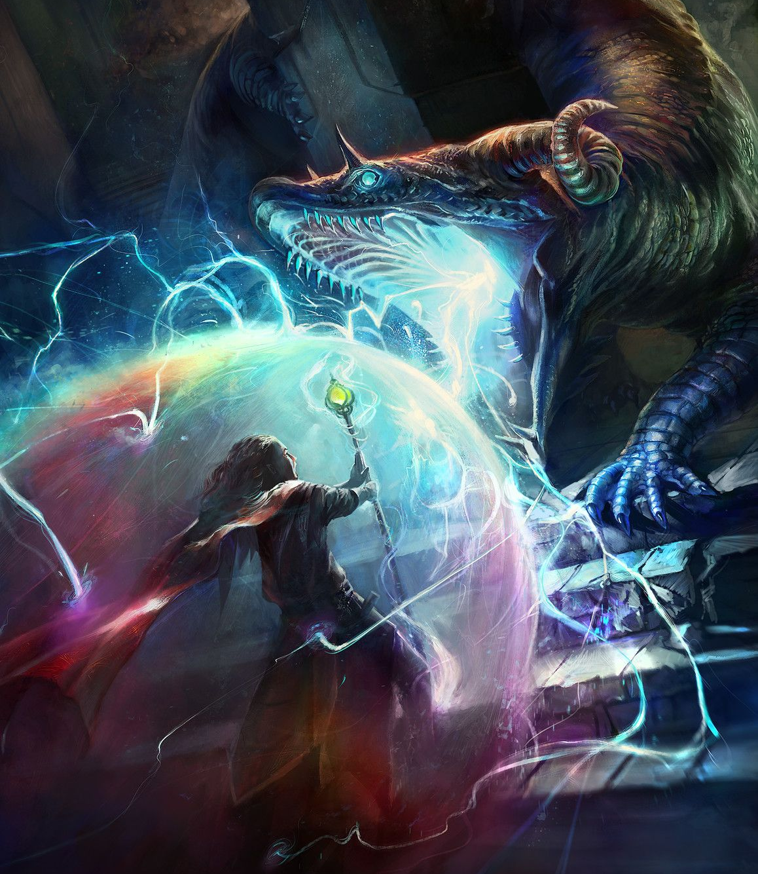
Umiejętności postaci zależnych
Umiejętności pozwalają na zróżnicowanie walki
Korzystają one z specjalnej statystki Mana Point (MP)
Ich skuteczność jest zależna od wyniku w rzucie kostką
Umiejętności zostają odblokowane wraz z wzrostem poziomu
Różne umiejętności są dostępne dla różnych klas

Slide 28
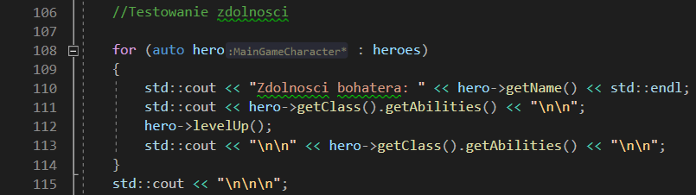
Przykład kodu zdobywania umiejętności

Slide 29
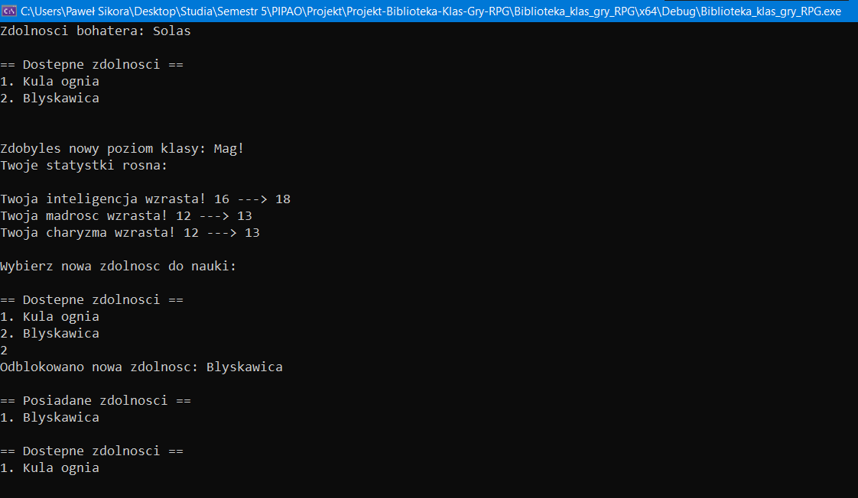
Przykład zdobycia poziomu i umiejętności

Slide 30
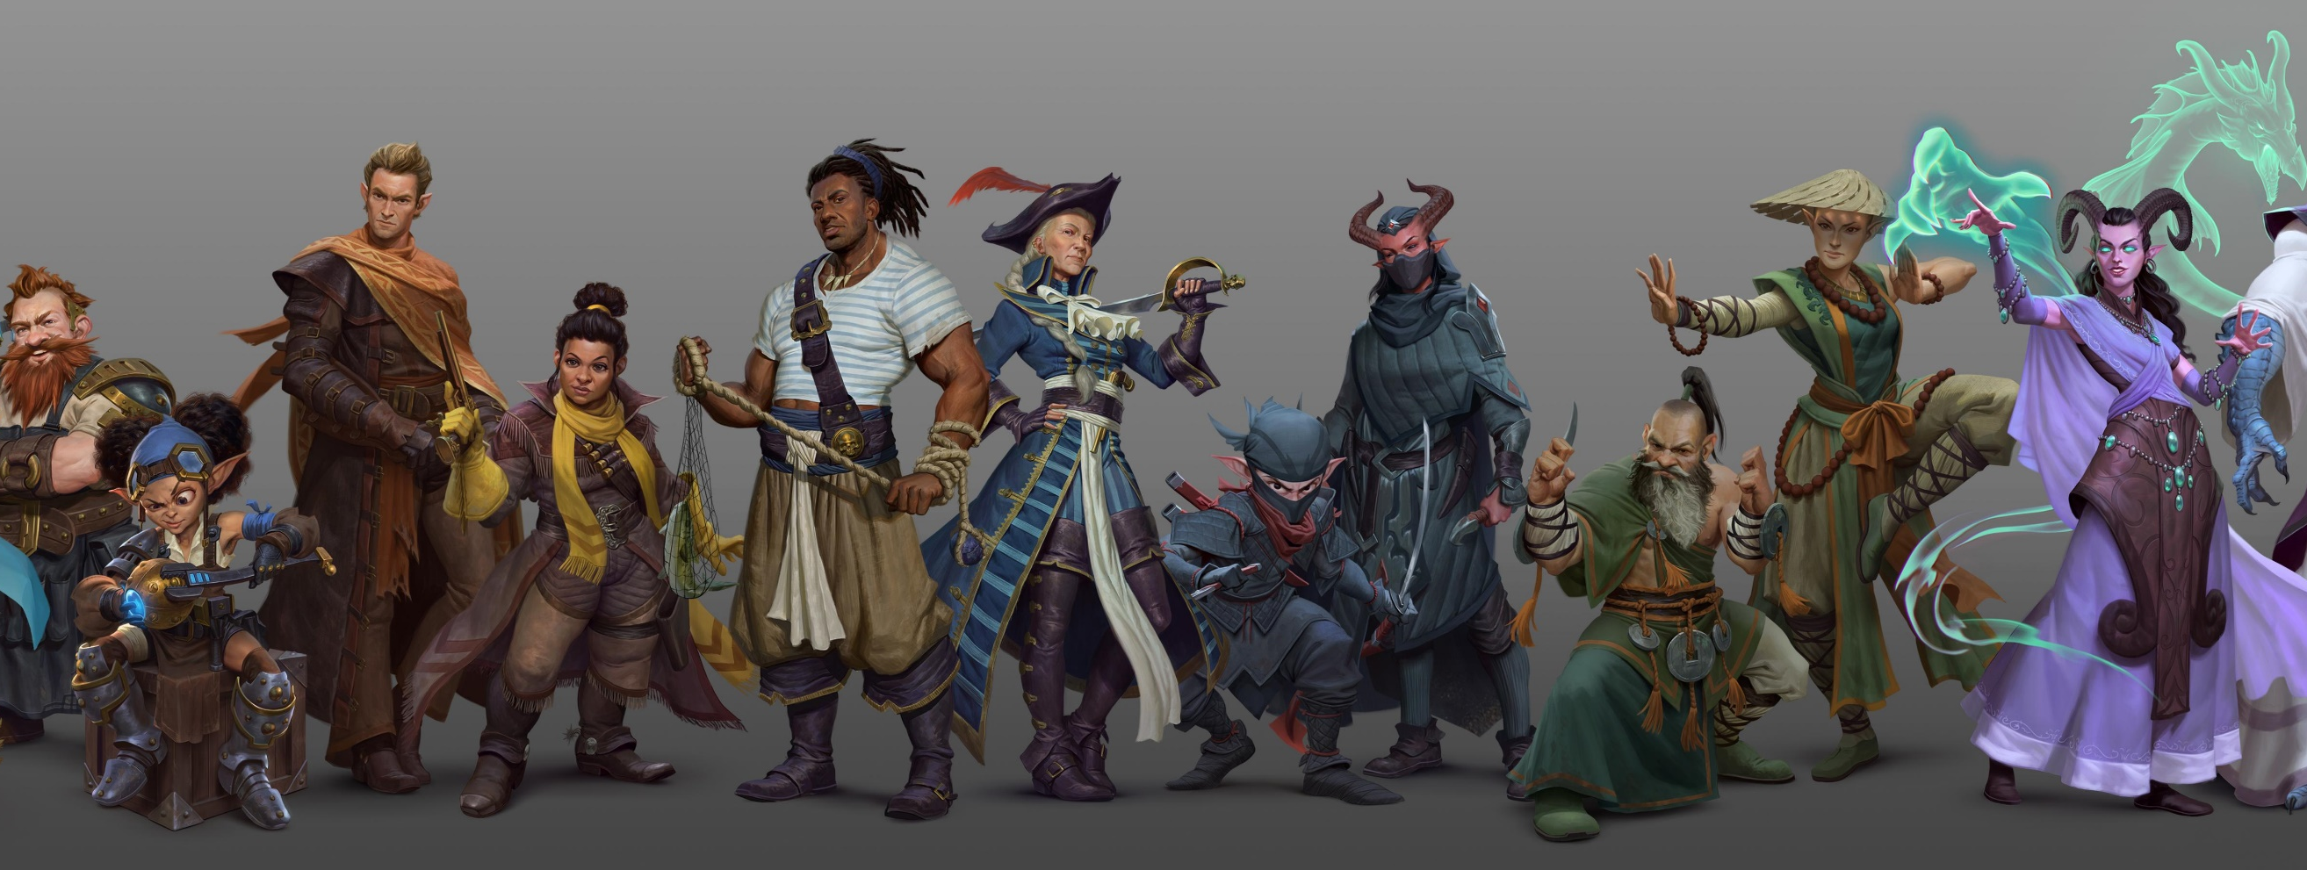
Klasy bohaterów
Klasy bohaterów zostały stworzone z myślą o lepszym odgrywaniem roli co pozwala graczowi na lepsze wczucie się w graną postać
Klasy pozwalają dopasować graczowi styl rozgrywki np. łotrzykowie mają większą inicjatywę, natomiast wojownicy posiadają więcej zdrowia

Slide 31
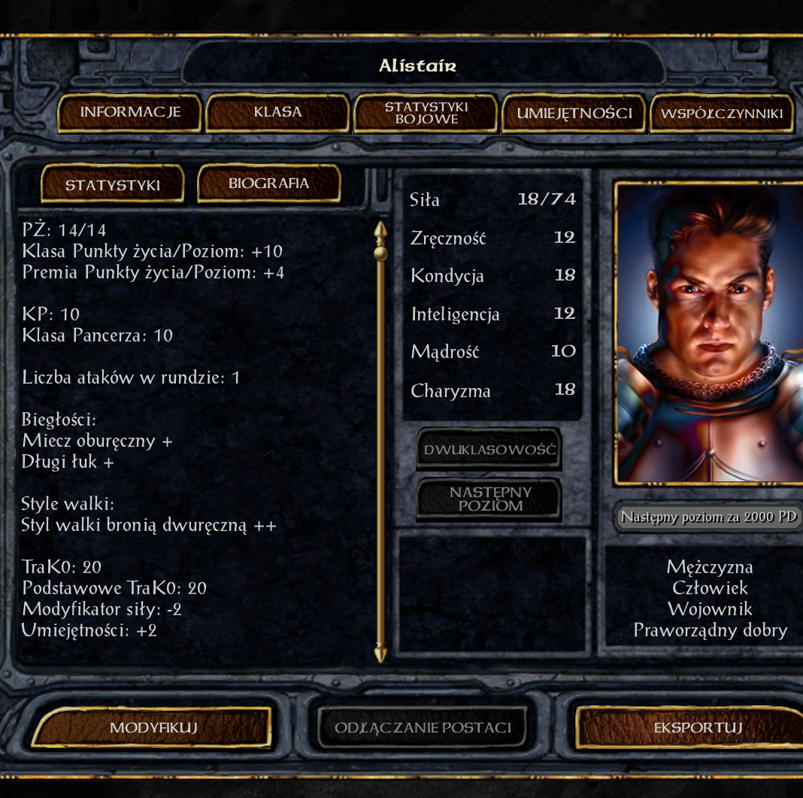
Statystki postaci
Każda postać posiada statystki w zależności od rasy, klasy oraz poziomu
Statystki są rozwijane wraz w przebiegiem gry
Pozwalają one na bardziej złożone tworzenie postaci oraz jej historii
Dzięki statystyką postaci jest możliwa implementacja bardziej złożonego modelu walki

Slide 32
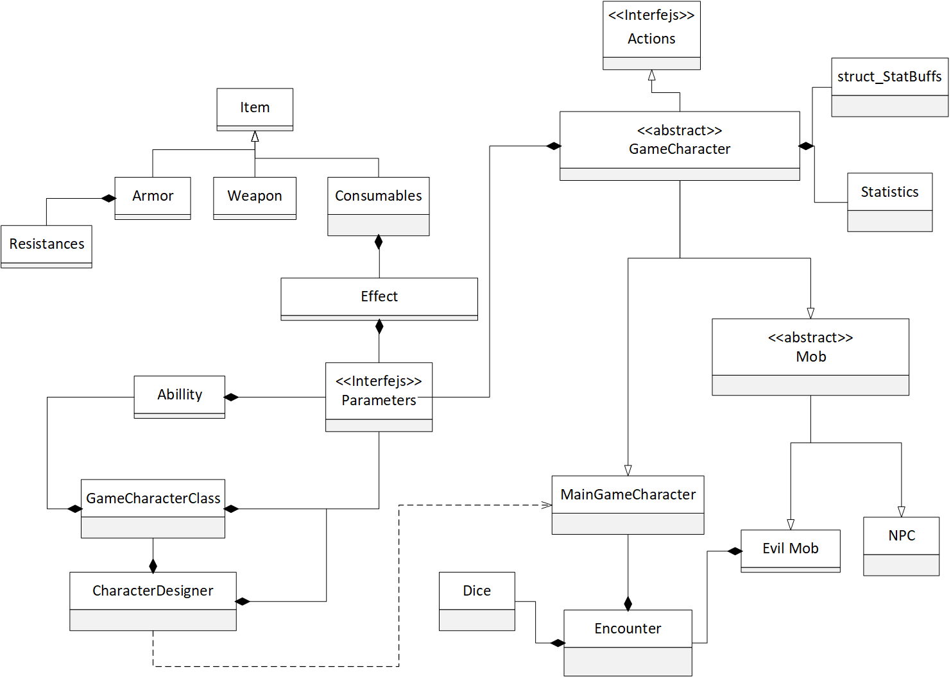
Schemat UML

Slide 33
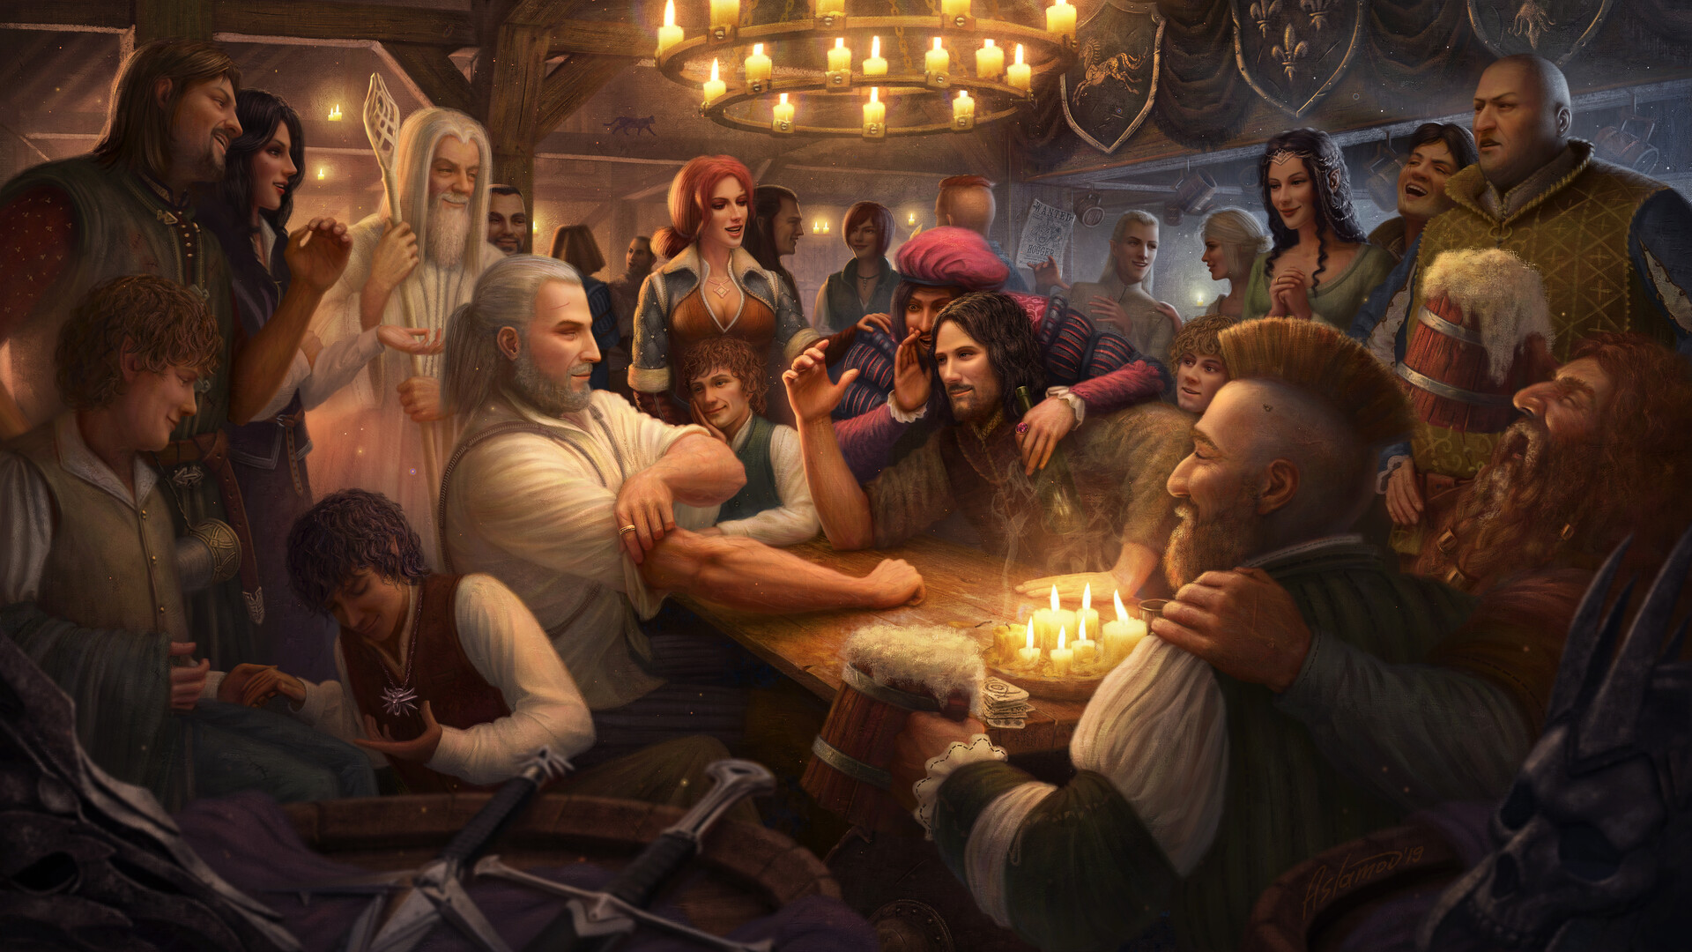
Dziękujemy za uwagę !

